Slide 1
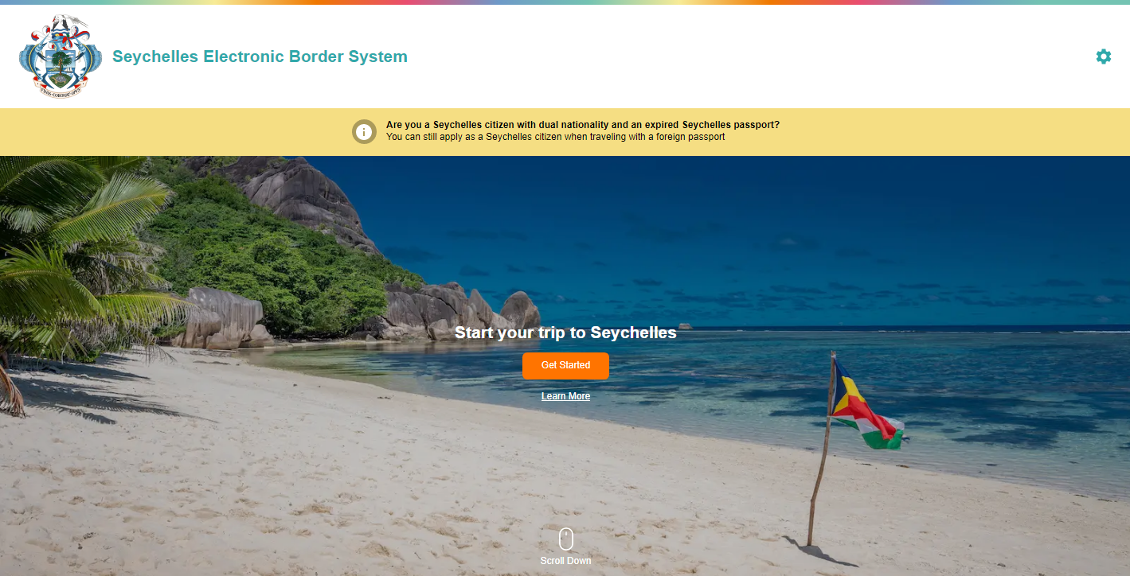
Maahantulokaavake Seychelleille
Link: https://seychelles.govtas.com/
Ennen saapumista Seychelleille jokaisen matkustajan tulee täyttää maahantulokaavake. Linkki englanninkieliseen kaavakkeeseen yllä.
Valitse ´Get started´

Slide 2
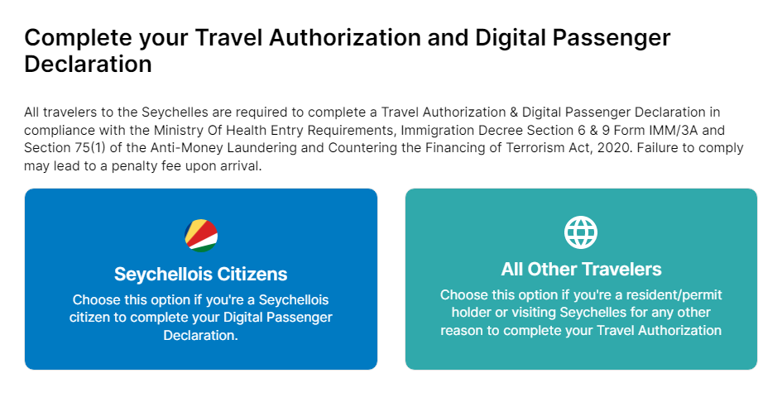
Maahantulokaavake Seychelleille
Valitse´All Other Travelers´
Valitse´Continue´
Kun olet lukenut yllä olevat tiedot, ruksaa:´I have read and agreed to the above ja sen jälkeen´Continue´

Slide 3
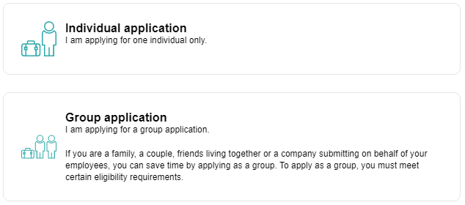
Maahantulokaavake Seychelleille
Voit täyttää kaavakkeen yhdelle henkilölle tai ryhmälle. Jos matkustat puolison, perheenjäsenen tai ystävän kanssa ja teillä on sama osoite, voit tehdä ryhmähakemuksen: Group application. Muussa tapauksessa täytä: Individual application. Tämä ohjeistus pohjautuu´Individual application´-hakemukseen.
Valitse asuinmaa: Finland

Slide 4
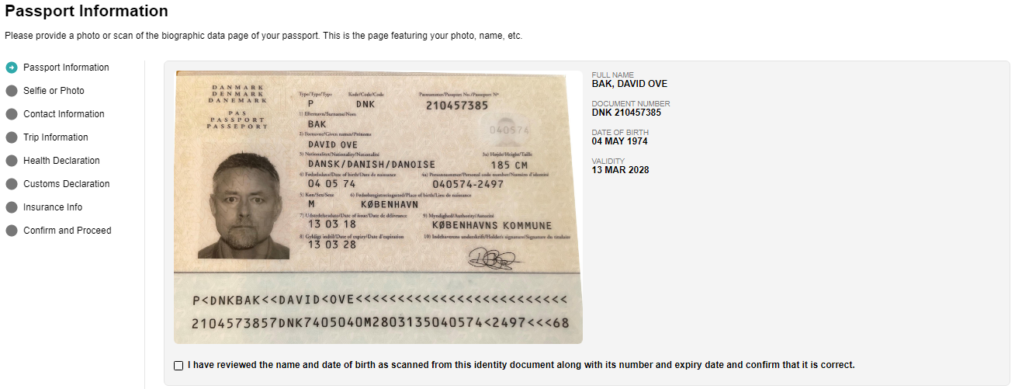
Maahantulokaavake Seychellit
Lataa kopio passin kuvasivusta.
Tarkista, että kuva on ok ja laita ruksi ruutuun ja valitse sen jälkeen ´Continue´

Slide 5
Maahantulokaavake Seychellit
Lataa kasvokuva (passikuva tai selfie)
Kun olet ladannut kasvokuvan, valitse`Use this Photo´

Slide 6
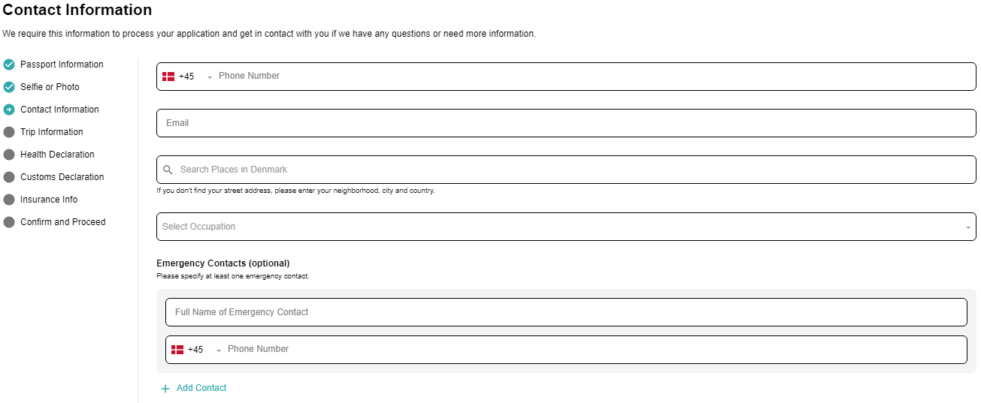
Maahantulokaavake Seychellit
Mobiilipuhelinnumero, valitse ensin +358
Email-osoite
Kotiosoite Suomessa. Jos katuosoitetta ei löydy, valitse kaupunki ja maa
Valitse ammatti
Kirjoita yhteyshlön nimi hätätapauksissa ja puhelinnumeronsa. Valitse ensin +358
Valitse ´Continue´

Slide 7
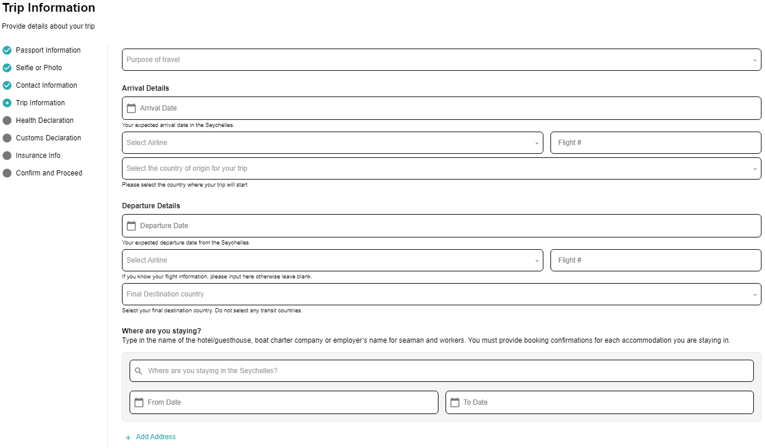
Maahantulokaavake Seychelleille
Lennon numero
Matkan tarkoitus(Holiday)
Saapumispäivä
Lentoyhtiö
Lähtömaa (Finland)
Lähtöpäivä Seychelleiltä
Lennon numero
Lentoyhtiö
Määränpää (Finland)
Kohde Seychelleillä, valitse:
Port Victoria, Seychelles
Saapumis- ja lähtöpäivämäärä
Valitse ´Continue´

Slide 8
Maahantulokaavake Seychelleille
Maat, joissa olet vieraillut/oleskellut 14 viimeisen vuorokauden aikana.
Onko sinulla ollut oireita (esim. kuumetta ja flunssaa) viim. 14 vrk:n aikana?
Paina Continue
Tuotko mukanasi ruokaa tai kasveja?
Oletko vieraillut maatilalla tai ollut tekemisissä eläinlihan käsittelyn kanssa viim. 14 vrk:n aikana
Onko mukanasi huumeita tai aseita?

Slide 9
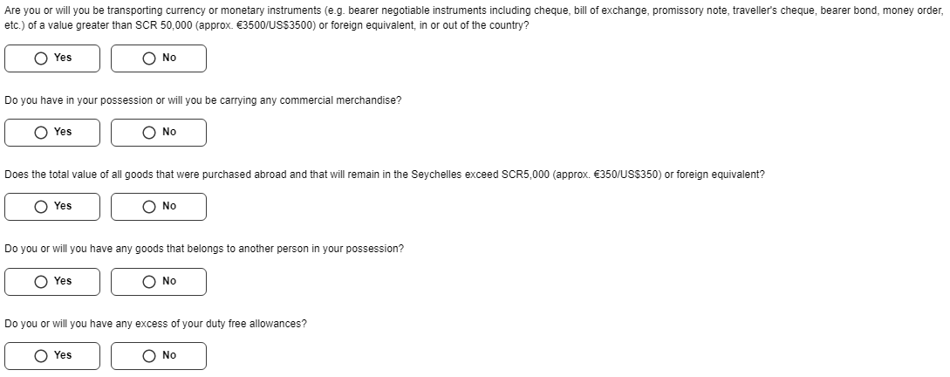
Maahantulokaavake Seychelleille
Onko mukanasi yli 4000€:n arvosta käteistä?
Onko mukanasi kauppatavaraa?
Jätätkö Seychelleille tavaraa, jonka arvo ylittää 400€?
Onko mukanasi toiselle henkilölle kuuluvaa tavaraa?
Tuotko maahan enemmän tax free-ostoksia kuin on sallittua?
Tryk Continue

Slide 10
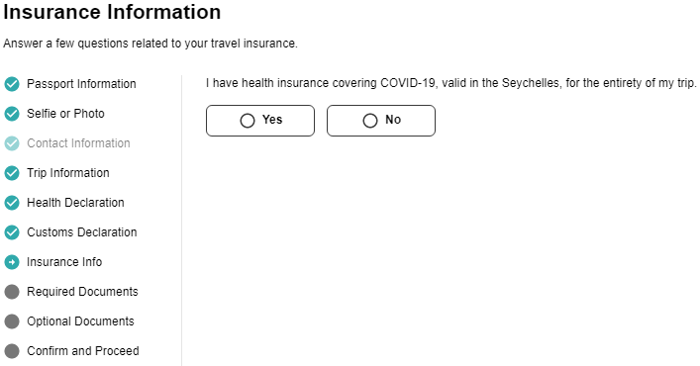
Maahantulokaavake Seychelleille
Onko sinulla matkavakuutus, joka kattaa kulut mahdollisen sairastumisen varalta?
Valitse Continue
Lataa laivavoucher/lippu
Lataa lentotiedot. Saat molemmat liput/tiedot matkadokumenttien mukana
Valitse ´Continue`

Slide 11
Maahantulokaavake Seychelleille
Onko sinulla muita ladattavia dokumentteja?
Jos ei, hyppää tämän kohdan yli.
Valitse Continue
Laita rasti ruutuun, jos vahvistat kaikki antamasi tiedot ja lataamasi dokumentit
Valitse `Continue`

Slide 12
Maahantulokaavake Seychelleille
Voin odottaa 12 tuntia, ennen kuin saan vahvistuksen: Hinta 10€
Haluan vahvistuksen 6 tunnin sisällä: Hinta 30€
Haluan vahvistuksen tunnissa: Hinta 70€
Paina `Continue`
Haluatko ostaa paikallisen SIM- kortin (15GB), hinta 24.99€
SIM-kortti (35GB), hinta 34.99€
SIM-kortti (50GB), hinta 44.99€
Jos olet valinnut/et ole valinnut: ´Skip & Proceed´

Slide 13
Maahantulokaavake Seychelleille
Mikäli tarvitset antigeeni- tai PCR-testin lentoyhtiötä tai seuraavaa matkakohdetta varten, valitse.
Valitse ´Skip & Proceed´
Haluatko tehdä lahjoituksen Seychellien suojeluun, jos: valitse summa
Paina `Continue`

Slide 14
Maahantulokaavake Seychelleille
Voimassaolopäivä
Valitse maksukortti
Kortinnumero, voimassaolo ja CVC-numero
Maa
Turvaluku (3 numeroa)
Maksa

